Slide 1
13–ЛЕКЦИЯ. Поверхности. Классификация поверхностей. Поверхности

Slide 2
Поверхностью называется совокупность последовательных линий, движущихся в пространстве по определенному закону. Эту движущую линию называют образующей и она может постоянной или бесконечно меняющейся.
Линия, определяющая характер движения образующей, называется направляющей.
Классификация поверхностей
Поверхности по характеру образующей делят на два вида.
1. Прямолинейные поверхности
2. Криволинейные поверхности

Slide 3
Поверхности линейчатые могут быть образованы движением прямой линии. Линейчатые – поверхности, у которых образующие параллельные или пересекаются, являются развертывающимися. К ним относятся поверхности конуса, пирамиды, цилиндра и призмы.
Коническая поверхность
В общем случае коническая поверхность задается направляющей кривой линии и вершиной конуса (рис.112).

Slide 4
AB – направляющая
L – образующая
S – вершина конуса
S
L
A
B
Рис. 112

Slide 5
Если направляющая ломаная линия, то образуется пирамида (рис.113).
S
L
A
B
E
F
Рис. 113

Slide 6
Цилиндрическая поверхность.
В общем случае цилиндрическая поверхность задается направляющей и направлением образующей (рис.114).
L – Образующая MN – направление образующей
AB и A1B1 – напрвляющая кривая линия
N
A1
В1
М
A
В
L
Рис. 114

Slide 7
Если направляющая ломаная линия, то образуется призма (рис.115).
В1
N
A1
E1
D1
М
B
A
E
D
Рис. 115

Slide 8
Линейчатые поверхности, образующие которых скрещиваются, называются не развертывающимися. К ним относятся цилиндроид, коноид, гиперболический параболоид или косая плоскость.
Поверхности с плоскостью параллелизма.
Цилиндроид.Поверхность, называемая цилиндроидом, образуется при перемещении прямой линии, во всех своих положениях сохраняющей параллельность некоторой заданной плоскости (плоскости параллелизма) и пересекающей две кривые линии (две направляющие) (рис.116).

Slide 9
d’
PV
c’
D
a’
b’
X
C
d
B
P
c
b
A
a
PH
d
c
PH
b
a
H
Рис. 116

Slide 10
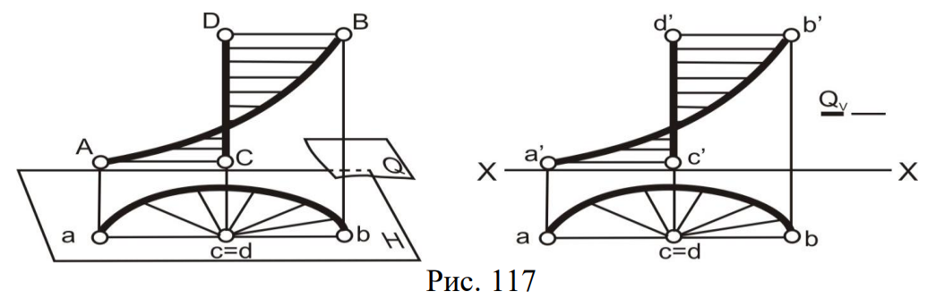
Коноид. Поверхность, называемая коноидом, образуется при перемещении прямой линии, во всех своих положениях сохраняющей параллельность некоторой заданной плоскости (плоскости параллелизма) и пересекающей две направляющие, одна из которых – кривая, а другая – прямая линия (рис.117).

Slide 11
Гиперболический параболоид или косая плоскость.
На рис. 118 даны рисунок и чертеж поверхности, называемой косой плоскостью или гиперболическим параболоидом. Образование этой поверхности можно рассматривать как результат перемещения прямолинейной образующей по двум направляющим– скрещивающимся прямым линиям – параллельно некоторой плоскости параллелизма. На рисунке плоскостью параллелизма является плоскость R, а направляющими– прямые АВ и СD.

Slide 12
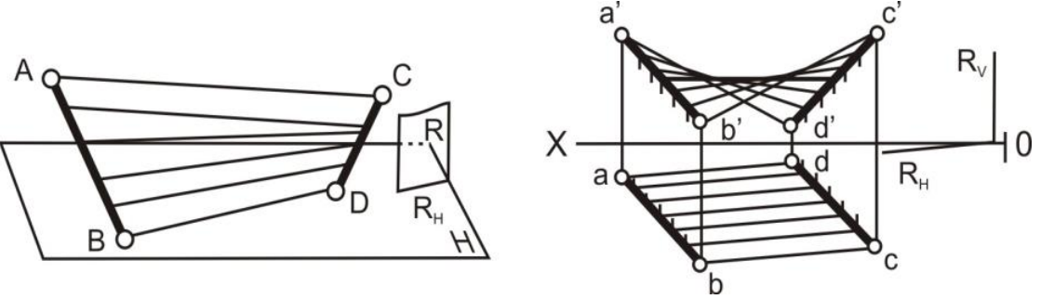
Рис. 116

Slide 13
Итак, для рассматриваемых поверхностей – цилиндроида, коноида и косой плоскости образующей является прямая линия, которая должна одновременно пересекать две направляющие линии и оставаться постоянно параллельной некоторой плоскости, причем эти направляющие и плоскость параллелизма должны быть в неизменном положении между собой.
Криволинейные поверхности. Криволинейные поверхности образуются движением плоской или пространственной кривой. Они не могут быть образованы движением прямой линии. К кривым поверхностям относятся: поверхности вращения общего вида, не линейчатые поверхности второго порядка, циклические поверхности общего вида, поверхности переноса, каркасные поверхности, винтовые поверхности общего вида.
К поверхностям вращения относятся: сфера, тор, кольцо, эллипсоид вращения, параболоид вращения, однополосный гиперболоид вращения, двухполосный гиперболоид вращения.
Криволинейные поверхности развертываются приближенно.

Slide 14
. Поверхности вращения
Поверхности вращения образуются вращательным перемещением производящей линии вокруг неподвижной оси. Обычно за ось вращения принимается вертикальная прямая.
Ходом любой точки (А,В) производящей линией поверхности вращения является окружность, которую называют параллелью поверхности вращения (рис. 119).
Плоскости параллелей перпендикулярны оси поверхности. Все параллели (окружности) без искажения проецируются (окружностями с общим центром) на плоскость, перпендикулярную оси.
Наибольшую из параллелей поверхности вращения называют экватором поверхности, а наименьшую – горлом (шейкой).
Плоскости, проходящие через ось поверхности вращения, называют меридиональными, а линии, по которым они пересекают поверхность, - меридианами.

Slide 15
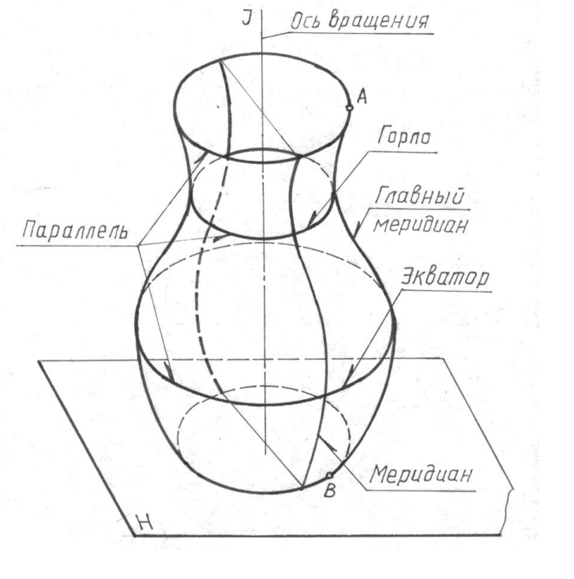
Рис. 119

Slide 16
Поверхность вращения называют закрытой, если меридиональное сечение поверхности является замкнутой кривой линией, пересекающей ось поверхности в двух точках.
Каркас поверхности вращения можно представить параллелями или меридианами поверхности, а также сетью, состоящей из параллелей и меридианов.
Ниже перечислены основные свойства поверхностей вращения: если меридиан проходит через две точки поверхности, то его отрезок - кратчайщее расстояние (геодезическая линия) на поверхности между этими точками,
все меридианы равны между собой,
каждая из параллелей поверхности вращения пересекает меридианы под прямым углом, т.е. параллели и меридианы образуют прямоугольную сеть на поверхности вращения,

Slide 17
любая из нормалей к поверхности вращения пересекают ось поверхности.
Поверхность вращения можно представить заданной очертаниями (очерками). Фронтальным очерком является фронтальная проекция фронтального меридиана, а горизонтальным – горизонтальная проекция наибольшей параллели.
Критерием задания поверхности является принадлежность точки поверхности. Если на чертеже поверхности по известной одной проекцией точки определяется вторая ее проекция, то поверхность задана однозначно

Slide 18
Пересечение поверхности с плоскостью частного положения. Пересечение поверхностей с плоскостью общего положения. Пересечение поверхностей с плоскостью частного положения. Пересечение призмы с плоскостью частного положения.

Slide 19
Линия пересечения многогранника с плоскостью определяется по точкам пересечения ребер многогранника или по линиям пересечения граней многогранника с данной плоскостью. Такая задача сводится к определению точек пересечения прямой с плоскостью или к определению линий пересечения двух плоскостей.
При пересечении многогранника с проецирующей плоскостью, многоугольник сечения определяется по точкам пересечения ребер многогранника с плоскостью и одна проекция фигуры сечения преобразуется в прямую, совпадающую со следом данной проецирующей плоскости.
Пример: Определить проекции сечения прямой призмы с плоскостью частного положения и натуральный вид фигуры сечения. (рис.120). Эта задача является домашне-графической работой (эпюр 7 и 8) студентов. Исходные чертежи, согласно варианта, студенты берут с наглядного стенда кафедры.

Slide 20

$$P_{V}$$
$3^{′}$
$2^{′}$
$$P_{0}$$
$1^{′}$
$$3_{1}^{′}$$
$$2_{1}^{′}$$
$$1_{1}^{′}$$
$$P_{X}$$
$$3_{0}$$
$$⊡$$
3
1
$$⊡$$
$$1_{0}$$
$$⊡$$
2
Рис. 120
$$2_{0}$$
$$P_{H}$$

Slide 21
Пример: Определить проекции сечения прямой призмы с профильнопроецирующей плоскостью, не прибегая к помощи профильной проекции (рис.121).

Slide 22
Pv
k’
m’
d’
a’
с’
QV
b’
RV
x
f’
m
x
n’
k
d
a
с
QH
RH
Рис. 121
PH
b
n
f

Slide 23
Сечения цилиндра с проецирующей плоскостью.
При пересечении цилиндра с проецирующей плоскостью образуются следующие фигуры сечения (рис.122).
∅_{Ц} – цилиндрическая поверхность.
J – ось цилиндра.
P – секущая плоскость.
1) P ⊥ J ⇒ P ∩ ∅_{Ц} – образуется окружность.
2) P ∧ J ⇒ P ∩ ∅_{Ц} – образуется эллипс .
3) P ∧ J ⇒ P ∩ ∅_{Ц} – образуется часть эллипса
4) P || J ⇒ P ∩ ∅_{Ц} – образуются две параллельные прямые или прямоугольник.

Slide 24
Pv
i
$$⊘ц$$
L
4
Pv
1
$$⊡$$
2
Pv
3
Рис. 122
Pv

Slide 25
Пример: Определить проекции сечения цилиндра с фронтально-проецирующей плоскостью Р и натуральный вид фигуры сечения (рис.123).

Slide 26



1,2 – большая ось эллипса.
3.4 – малая ось эллипса.
$$P_{V}$$
$$2^{′}$$
$$7^{′}=8′$$
$$3^{′}=4′$$
$$1^{′}$$
$$5^{′}=6′$$
x
$$P_{X}$$
x
$$P_{V0}$$
$${5′}_{1}=6′$$
$${2′}_{1}$$
$${7′}_{1}=8′$$
$${1′}_{1}$$
$${3′}_{1}=4′$$
3
$$7_{0}$$
$$3_{0}$$
$6_{0}$
6
7
$$2_{0}$$
$$1_{0}$$
1
2
Рис. 123
$$8_{0}$$
$$4_{0}$$
$$5_{0}$$
5
8
$$P_{H}$$
4

Slide 27
Сечения конуса с проецирующей плоскостью
При пересечении конуса с проецирующей плоскостью образуются следующие фигуры сечения (рис.124).
∅_{K} – поверхность конуса.
J – ось конуса.
P – секущая плоскость
L – образующая конуса.
α - угол наклона, образующей к оси конуса
θ - угол наклона секущей плоскости к оси конуса
1)θ = 90⁰ ⇒ P ∩ ∅_{K} – образуется окружность
2) θ > α ⇒ P ∩ ∅_{K} – образуется эллипс.
3) θ = α ⇒ P ∩ ∅_{K} – образуется парабола.
4) θ < α ⇒ P ∩ ∅_{K} – образуется гипербола.
5) (•)S ⊂ P ⇒ P ∩ ∅_{K} – образуются треугольник или пересекающиеся прямые.

Slide 28
i
S’
((
$$α$$
Pv
1
$$⊡$$
$$⊘к′$$
2
L
Pv
3
5
4
Рис. 124
Pv
Pv
Pv

Slide 29
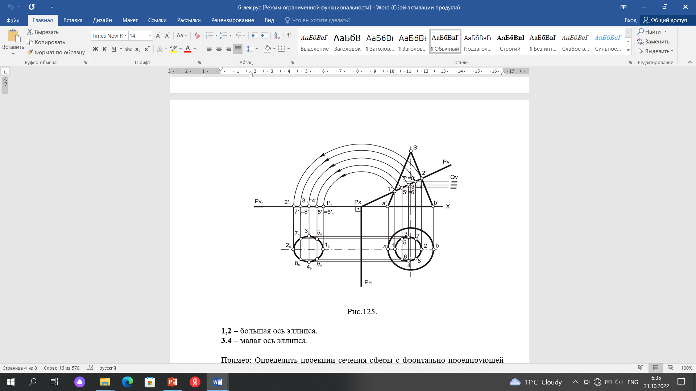
Пример: Определить проекции сечения конуса с фронтально-проецирующей плоскостью Р и натуральный вид фигуры сечения (рис. 125).
1,2 – большая ось эллипса.
3.4 – малая ось эллипса.
Рис. 125

Slide 30
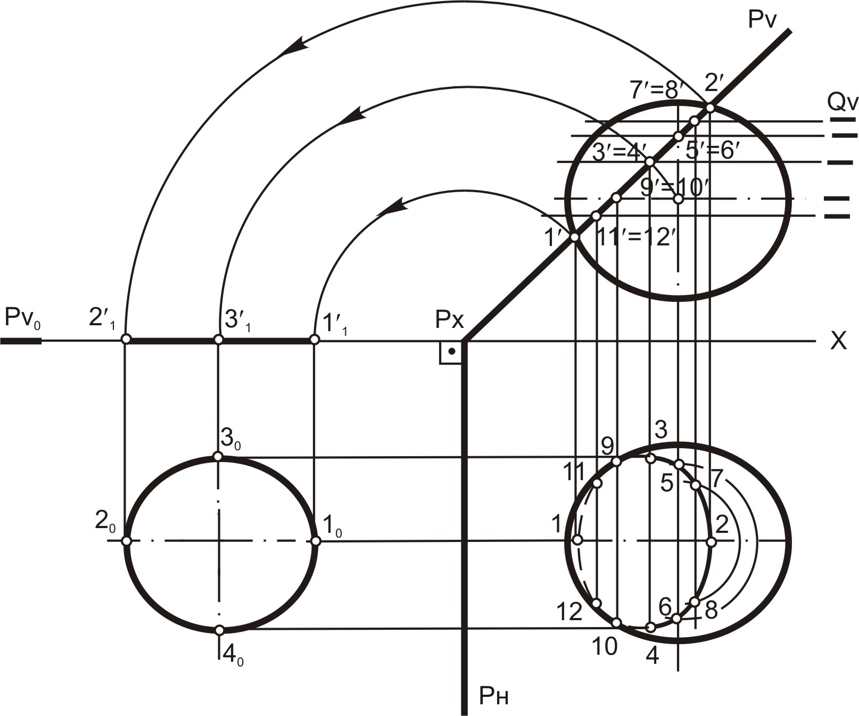
Пример: Определить проекции сечения сферы с фронтально проецирующей плоскостью Р и натуральный вид фигуры сечения (рис.126)
Рис. 126

Slide 31
Пересечения поверхностей с плоскостью общего положения
Пересечение призмы с плоскостью общего положения
Если поверхность является многогранником, то в этом случае построение линии пересечения поверхности с плоскостью общего положения упрощается
Пример: Определить проекции сечения треугольной прямой призмы с плоскостью общего положения и натуральный вид фигуры сечения (рис.127, рис.128).
Эта задача является домашне–графической работой (эпюр 7 и 8 ) студентов механического направления образования. Исходные чертежи, согласно варианта, студенты берут с наглядного стенда кафедры.

Slide 32
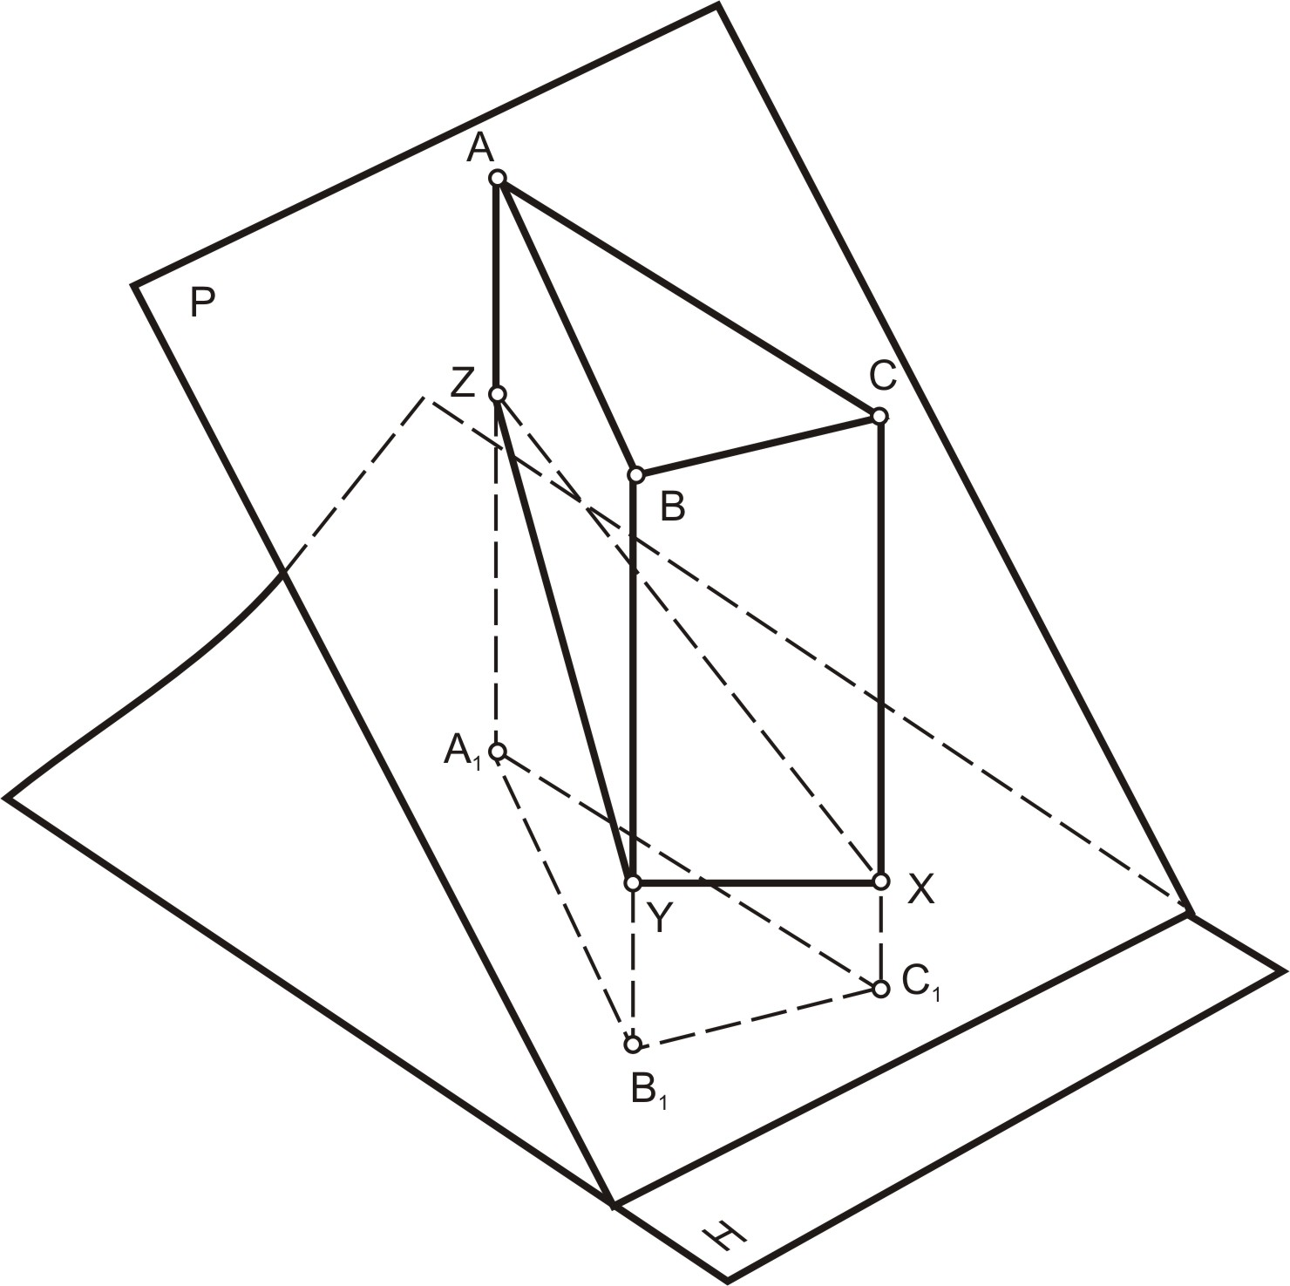
Рис. 127
Задача решается в следующей последовательности
Определяют точки встречи плоскости с ребрами призмы.
Полученные точки соединяют между собой линией. Полученная фигура является результатом пересечения плоскости с призмой.
3) Способом совмещения определяют натуральный вид фигуры сечения.

Slide 33
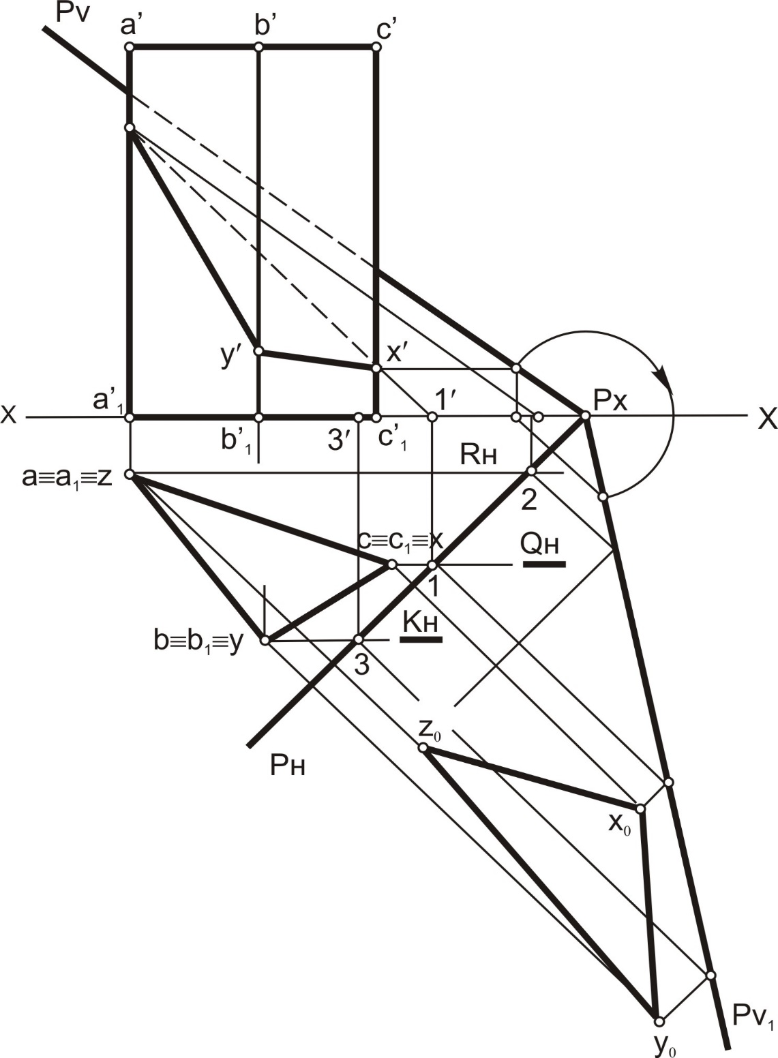
Рис. 128

Slide 34
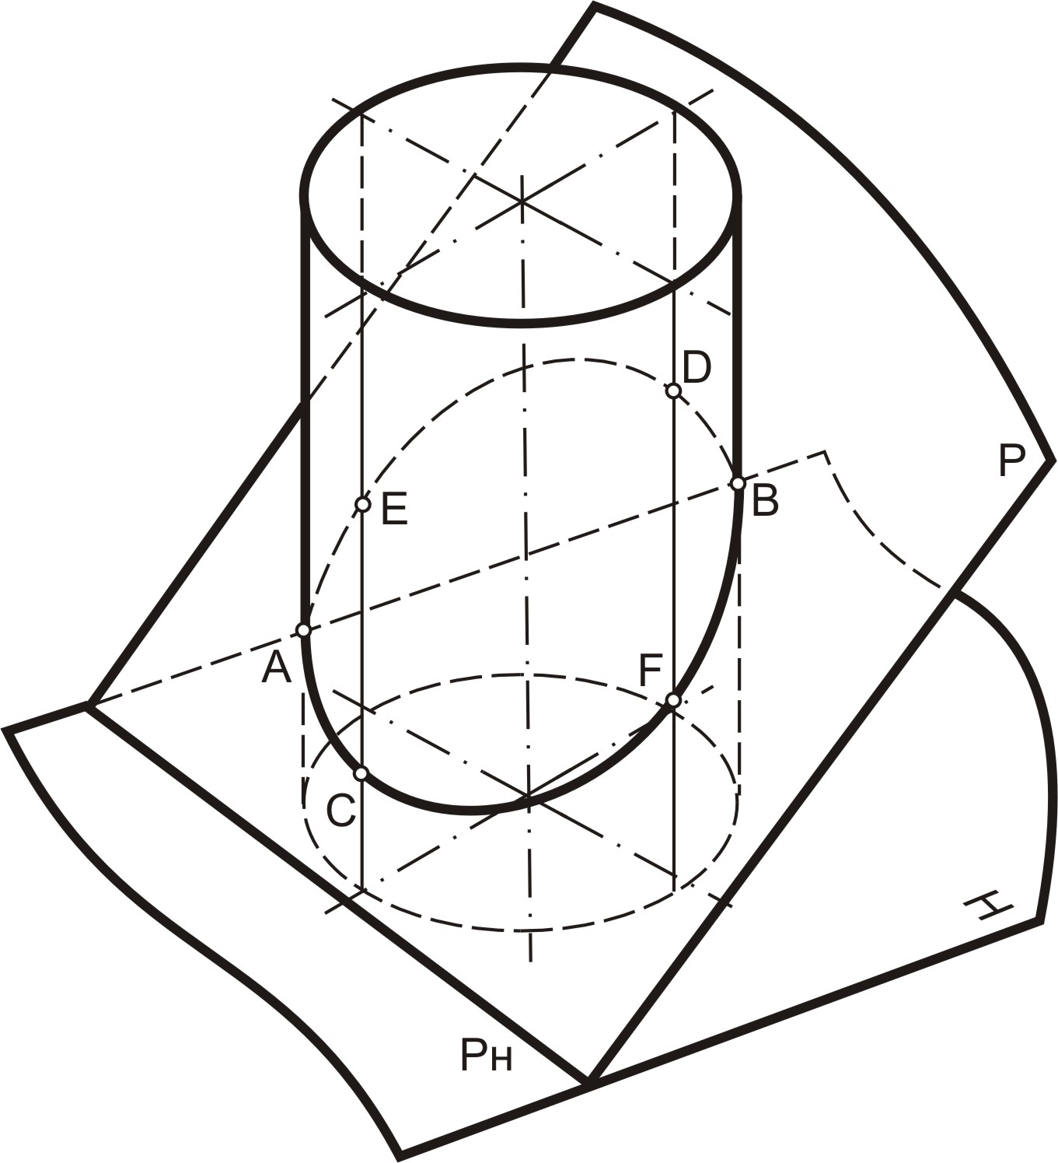
Пересечение цилиндра с плоскостью общего положения
На рис.129 приведен пространственный чертеж пересечения цилиндра с плоскостью общего положения .
Пересечение цилиндра с плоскостью общего положения определяется в следующей последовательности (рис.130)
На поверхности цилиндра проводят несколько характерных
образующих.
2) Определяют точки встречи этих образующих с плоскостью Р.
Соединяют найденные точки линией последовательно между собой и получают фронтальную проекцию фигуры сечения.
Способом совмещения определяют натуральный вид фигуры сечения.
Рис. 129

Slide 35
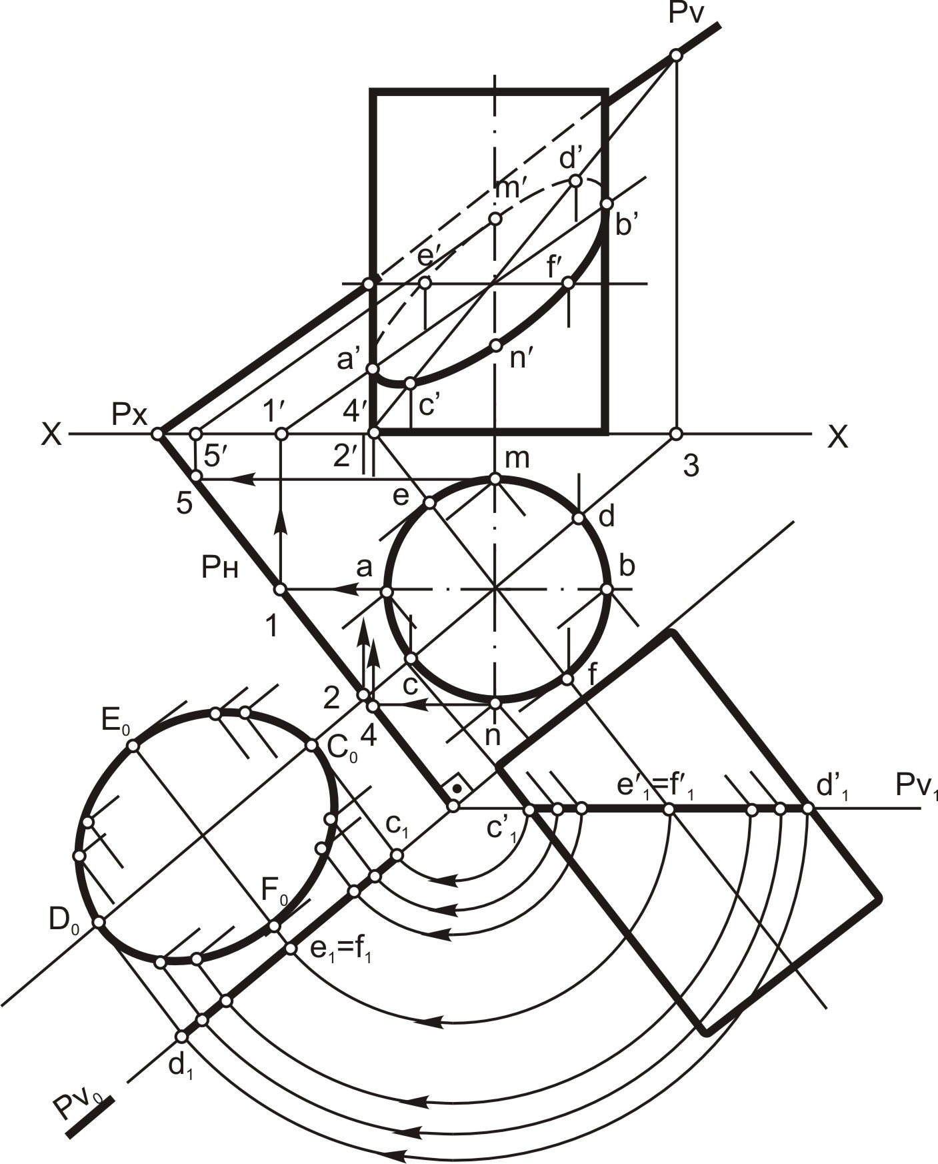
Пересечение цилиндра с плоскостью общего положения определяется в следующей последовательности (рис.130)
На поверхности цилиндра проводят несколько характерных
образующих.
2) Определяют точки встречи этих образующих с плоскостью Р.
Соединяют найденные точки линией последовательно между собой и получают фронтальную проекцию фигуры сечения.
Способом совмещения определяют натуральный вид фигуры сечения.
Рис. 130

Slide 36
Спасибо за внимание!

